Slide 1



Slide 2
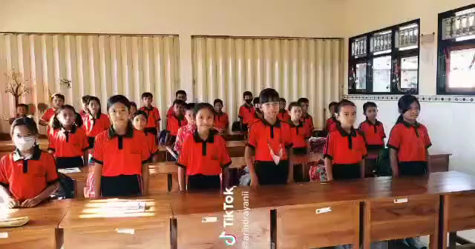

Slide 3

Tiếng Việt
Tiếng Việt
Viết bài văn tả người
(Bài viết số 2)

Slide 4


Slide 5
Đề bài:
Viết bài văn tả một người lao động đang làm việc.

Slide 6
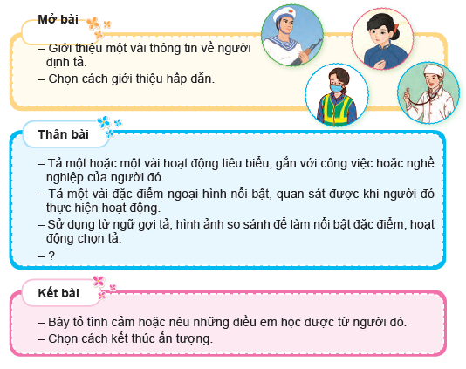
1. Viết bài văn dựa vào kết quả bài tập 1 trang 45, 46.
Lưu ý:

Slide 7
1. Viết bài văn dựa vào kết quả bài tập 1 trang 45, 46.
Lưu ý:

Slide 8
1. Viết bài văn dựa vào kết quả bài tập 1 trang 45, 46.
Lưu ý:

Slide 9
2. Đọc lại, chỉnh sửa và hoàn thiện bài đã viết:
Trình tự miêu tả.
Từ ngữ
gợi tả.
Hình ảnh
so sánh.
Câu văn biểu cảm.
.?.

Slide 10


Slide 11

1. Sưu tầm tranh ảnh, thông tin,... về vịnh Hạ Long.
2. Sử dụng tranh ảnh sưu tầm được để giới thiệu với bạn bè, người thân,... về vịnh Hạ Long.

Slide 12
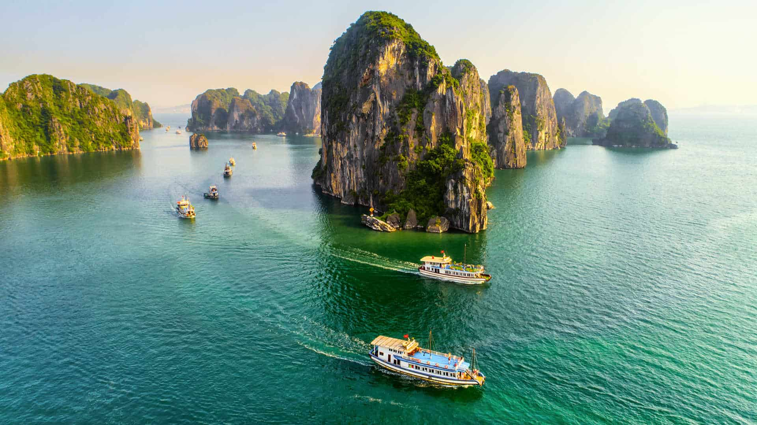

Slide 13
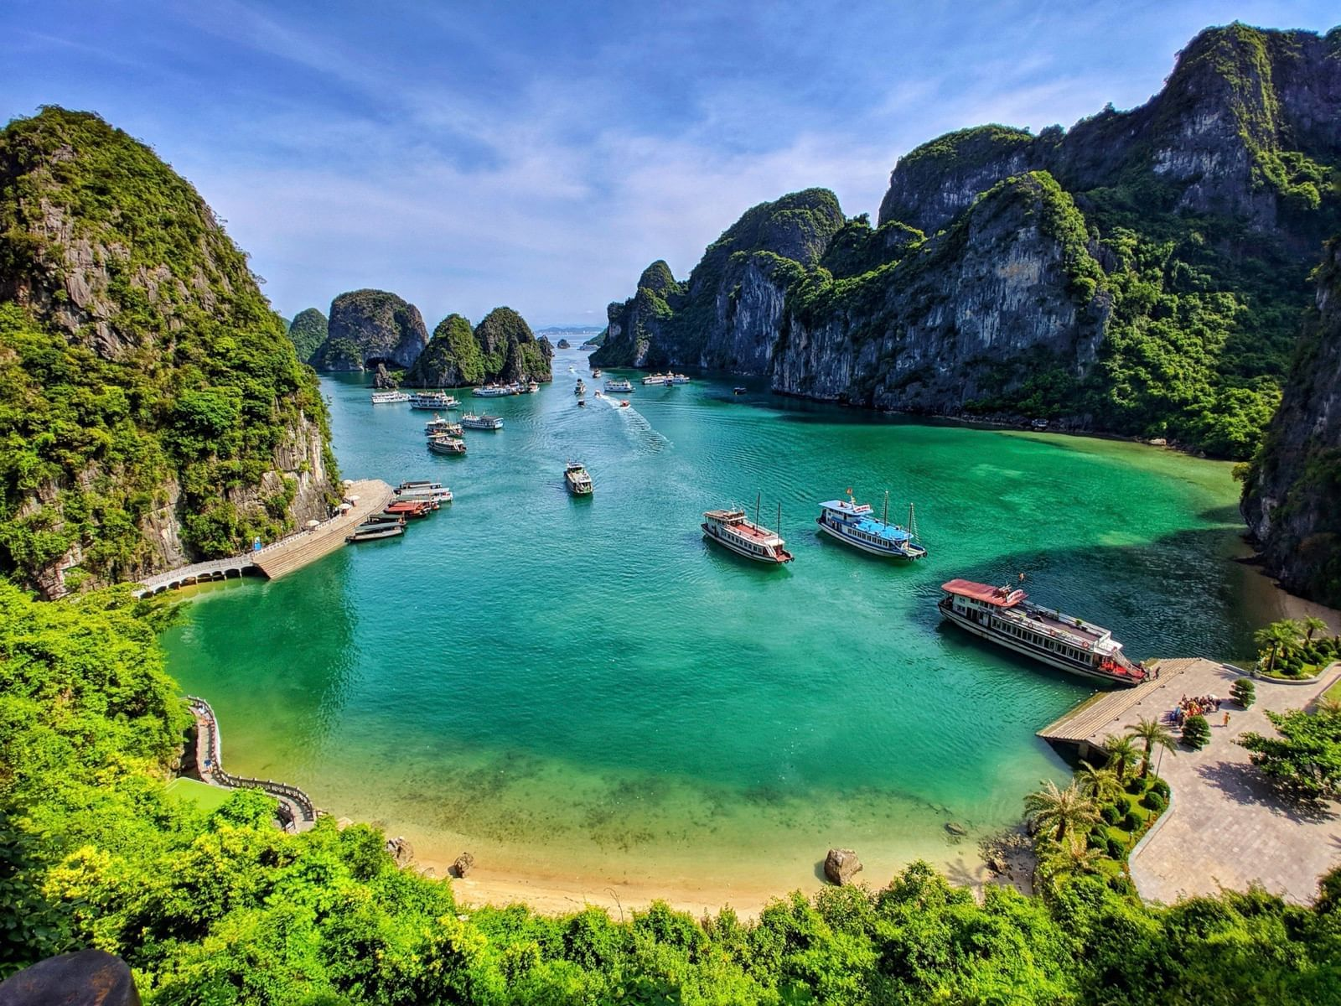

Slide 14
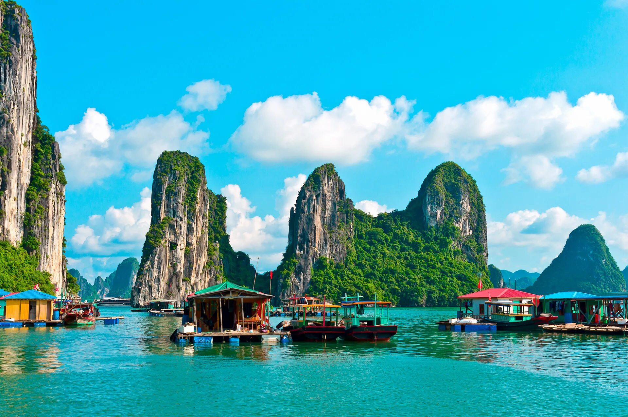

Slide 15
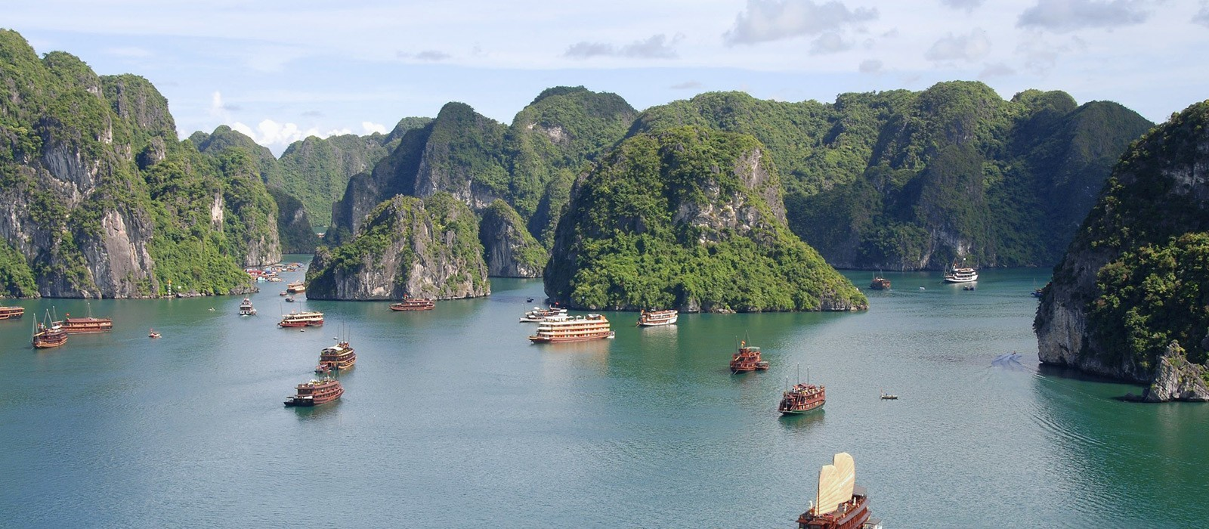

Slide 16
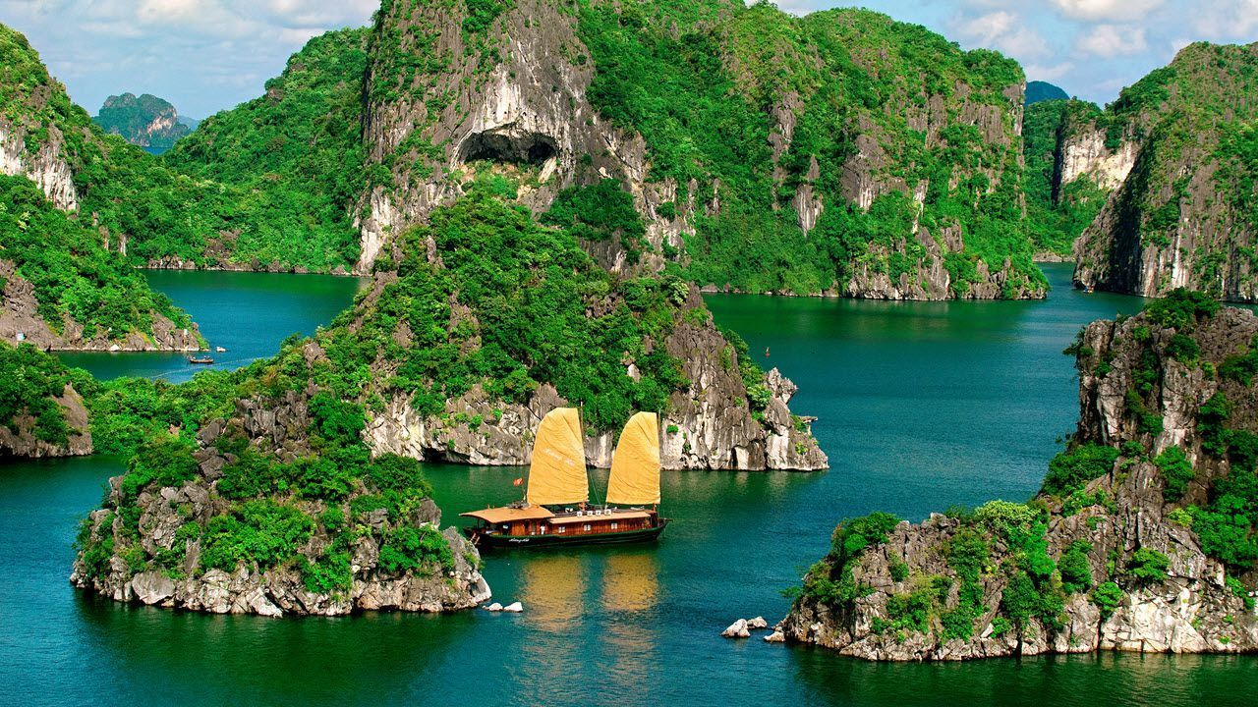

Slide 17
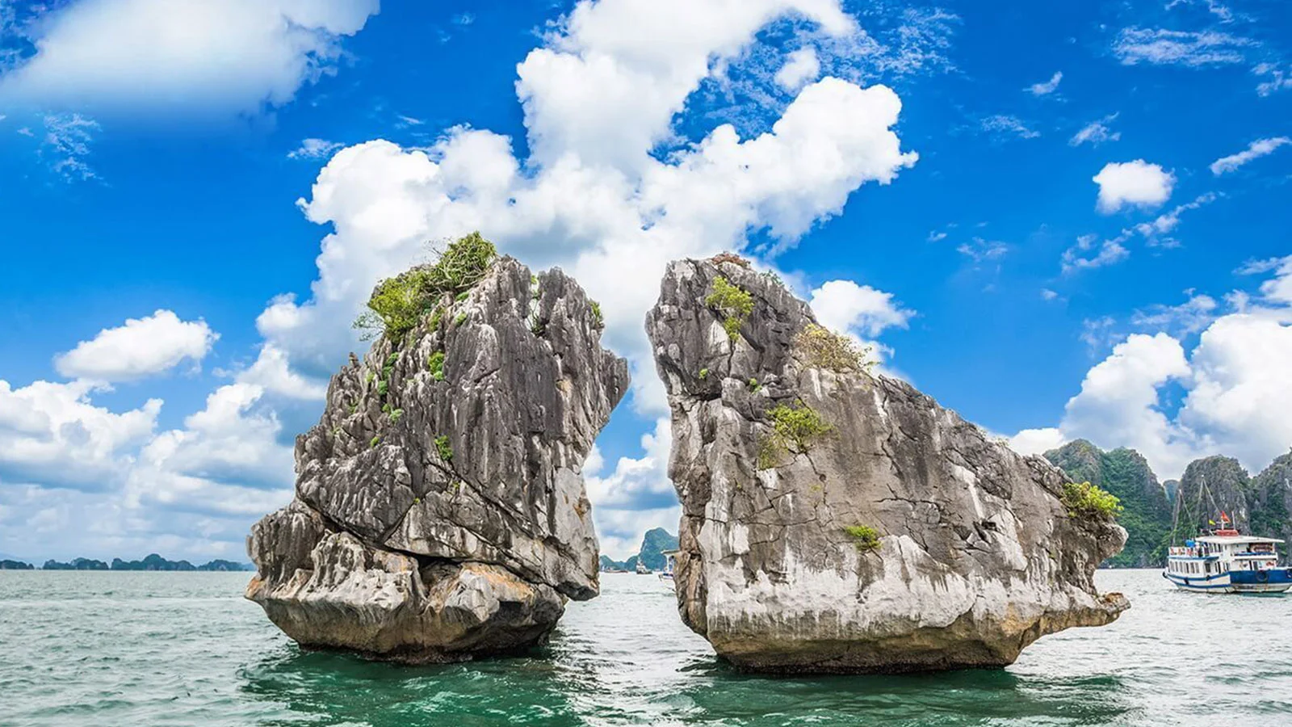

Slide 18
Truyền thuyết vịnh Hạ Long
Một truyền thuyết vịnh Hạ Long được lưu truyền rộng rãi, phổ biến nhất trong dân gian đó là: Ngày xưa, khi nước Việt ta mới được thành lập đã bị giặc ngoại xâm đánh chiếm. Thấy thế Ngọc Hoàng đã cử Rồng Mẹ cùng đàn Rồng Con của mình xuống hạ giới để giúp đỡ người Việt đánh giặc. Khi các thuyền giặc ồ ạt tiến từ biển vào bờ cũng là lúc đàn Rồng hạ phàm. Ngay lập tức, đàn Rồng phun lửa thiêu cháy thuyền giặc và một phần nhả Châu Ngọc đã tạo thành một bức tường đá vô cùng vững chắc sừng sững giữa đất trời khiến thuyền giặc đâm vào vỡ tan tành.
Sau khi đánh tan giặc ngoại xâm giúp người Việt, đàn Rồng mới có dịp chiêm ngưỡng khung cảnh nơi đây. Thấy mặt đất thanh bình, cây cối xanh tươi và những con người thì cần cù, chịu khó nên Rồng Mẹ đã quyết định cùng Rồng Con ở lại nơi vừa mới diễn ra trận đấu để có thể bảo vệ con dân Đại Việt muôn đời. Và ngày nay, nơi Rồng Mẹ đáp xuống chính là Vịnh Hạ Long còn nơi đàn Rồng Con hạ giới là vịnh Bái Tử Long.

Slide 19


